Slide 1

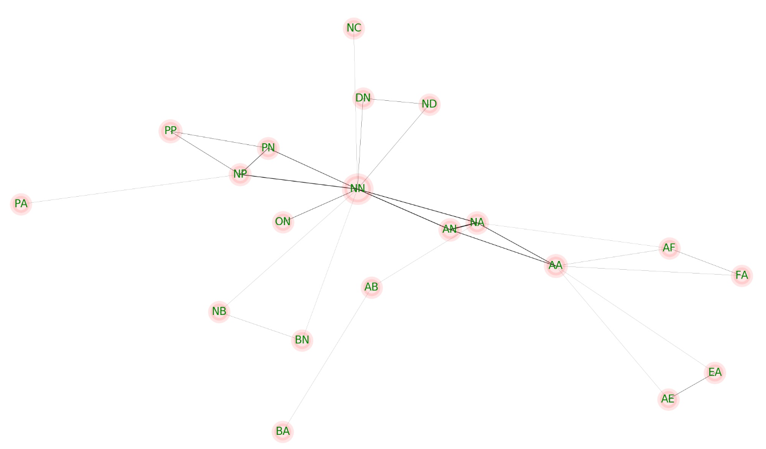
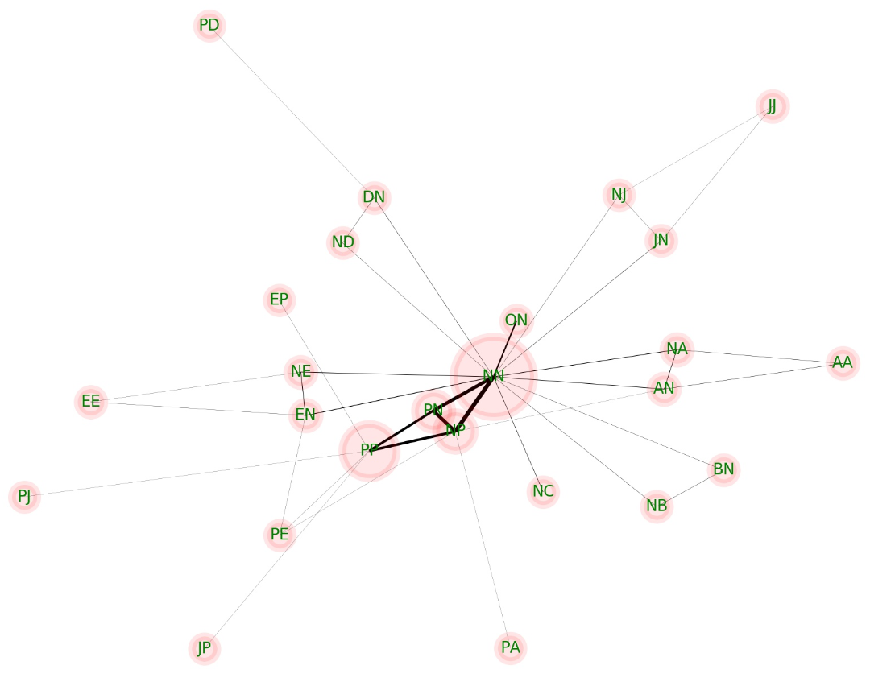
利用網路圖分析來萃取學生的閱讀模式
(Using network graph analysis to extract students' reading patterns)
指導教授： 楊鎮華 老師
參展學生： 蔡文修
專題簡介
本專題將兩門課程的學生使用電子書的行為數據轉換成網路圖來探討學生使用電子書時行為模式的異同。
將行為序列中相鄰的兩個行為依照先後關係作為一個節點，再將相鄰的兩個節點做連線，製作成網路圖，來探討學生的行為模式。網路圖上的節點越大代表此行為出現次數越多，線越粗代表行為和行為之間的關聯越緊密。
專題成果
A | Add Marker
B | Add Memo
C | Close
D | Add Bookmarker
E | Change Memo
F | Delete Marker
J | Jump
N | Next
O | Open
P | Previous
↑A課程學生閱讀電子書行為的網路圖(保留關係較緊密的)
↑B課程學生閱讀電子書行為的網路圖(保留關係較緊密的)
－－－－－－－－－－－－－－－－－－－－－－－－－－－－－－－－－－－－－－相異－－－－－－－－－－－－－－－－－－－－－－－－－－－－－－－－－－－－－－－－－－－－
NN
AE
AA
NN
AA
NA
FA
NE
EN
NJ
JN
EA
在畫重點(A)過程中修改筆記內容(E)
AF
EE
JJ
反覆畫重點(A)、清除重點(F)
在翻頁過程中(N)修改筆記內容(E)
NP
翻頁(N)、跳頁(J)的瀏覽行為
NA
AB
BA
PE
EN
反覆畫重點(A)、新增筆記(B)
PP
前後翻頁(N、P)修改筆記內容(E)
PN
－－－－－－－－－－－－－－－－－－－－－－－－－－－－－－－－－－－－－－－－相同－－－－－－－－－－－－－－－－－－－－－－－－－－－－－－－－－－－－－－－－－－－
PP
NN
ND
NB
NA
NP
NN
NN
NN
AA
前後翻頁的閱覽行為(N、P)
PA
DN
在翻頁(N)過程中加書籤(D)
BN
AN
在翻頁(N)過程中新增筆記(B)
在翻頁(N)過程中畫重點(A)
觀察兩張圖發現A和B兩課程的學生都會做閱覽(N、P)、加書籤(D)、新增筆記(B)、畫重點(A)等行為。
由 A、B 兩課程的相異處可以看出 A 課程學生畫重點(A)的行為相較於 B 課程學生的比例是更高的。
也可以看出 A 課程學生新增筆記(B)或是修改筆記(E)的行為會伴隨畫重點(A)出現，而 B 課程學生新增筆記(B)或修改筆記(E)的行為是翻頁(N、P)過程中進行。

